Slide 1
Regelung eines Hubantriebes auf einem Versuchsstand Bewegungssteuerungs - Anwendungen
Martial Domche & Mahdi Rajabi
Modul „Fertigungsautomatisierung“
Bei Prof. Dr.-Ing. Reiner Schütt
26.01.2023
Heide

Slide 2
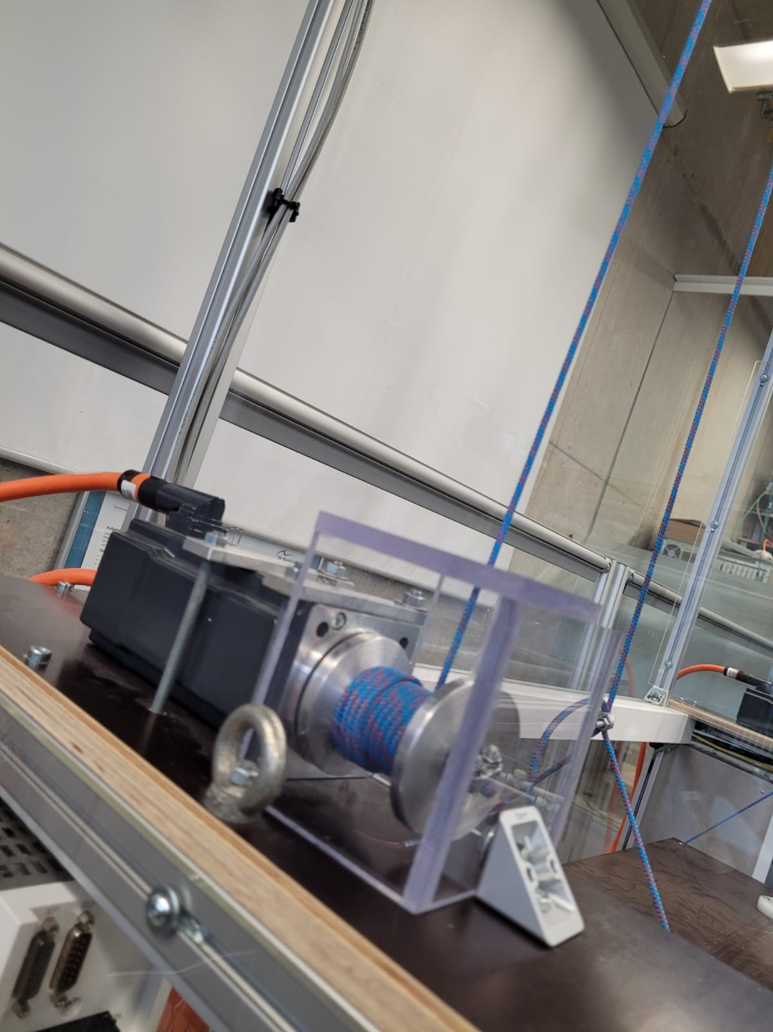
Einleitung
Hubantriebes werden in vielen Bereichen eingesetzt
Sicherheit bewahren
Gebäudebau
Flugzeugreparaturen
ServoMotor
Beschleunigung
den Winkel
die Geschwindigkeit
•Umlenkrollen bringen Zugkraft auf Wickelgut

Slide 3
Ziel des Projekts
Regelung eines Hubantriebes auf einem Versuchsstand Bewegungssteuerungs Anwendungen
Teilziele:
Inbetriebnahme des Seilzugsensors
Aufbau, Parametrierung und Bewertung der integrierten Drehzahlregelung
Aufbau, Bewertung und Parametrierung der Drehzahlvorsteuerung mit einem Trapez Profil
Aufbau, Bewertung und Parametrierung der Drehzahlvorsteuerung mit einem Sin²Profil
Vorgabe und Umsetzung unterschiedlicher Positionierprofile
Untersuchung einer umgesetzten Regelung mit variablen Lasten
Schaffung einer geeigneten Bedienoberfläche unter TwinCat3

Slide 4
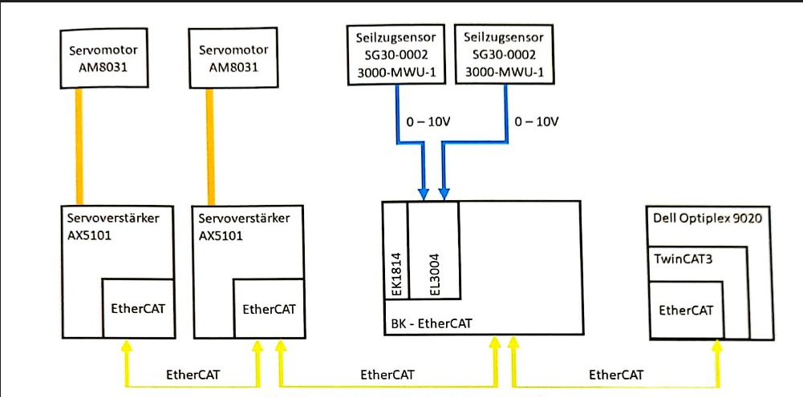
Der Versuchsstand

Slide 5
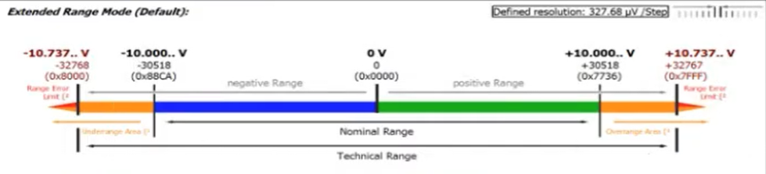
Inbetriebnahme des Seilzugsensors

Slide 6
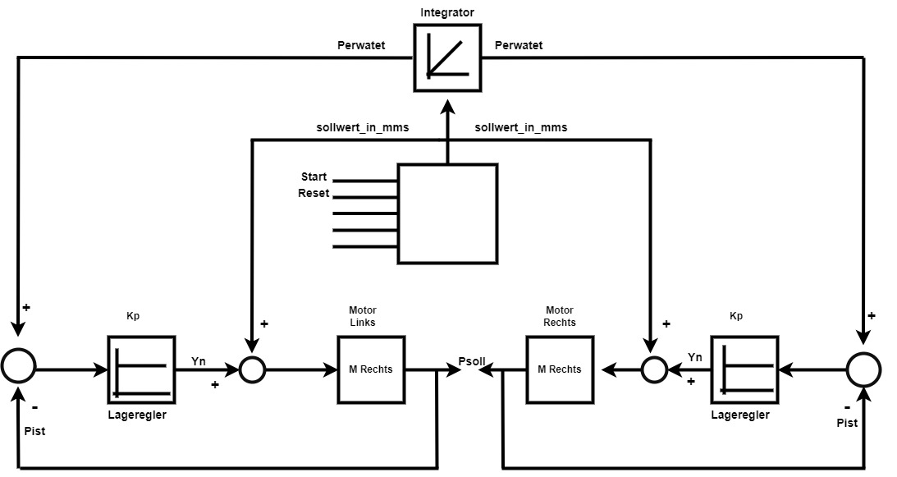
Aufbau der Drehzahlvorsteuerung

Slide 7
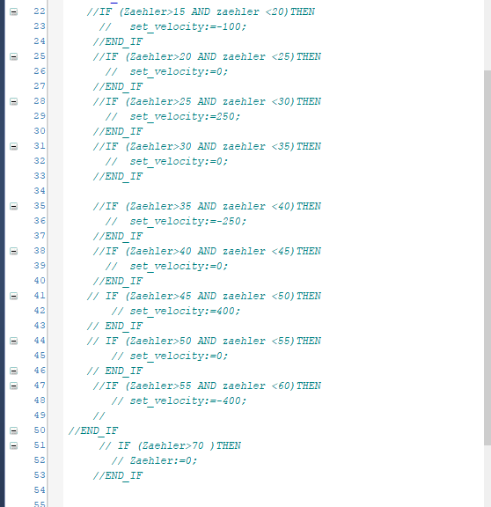
Parametrierung und Bewertung der Drehzahlvorsteuerung
S (mm) | 500 | 1250 | 2000
t (s) | 5 | 5 | 5
V (mm/s) | 100 | 250 | 400

Slide 8
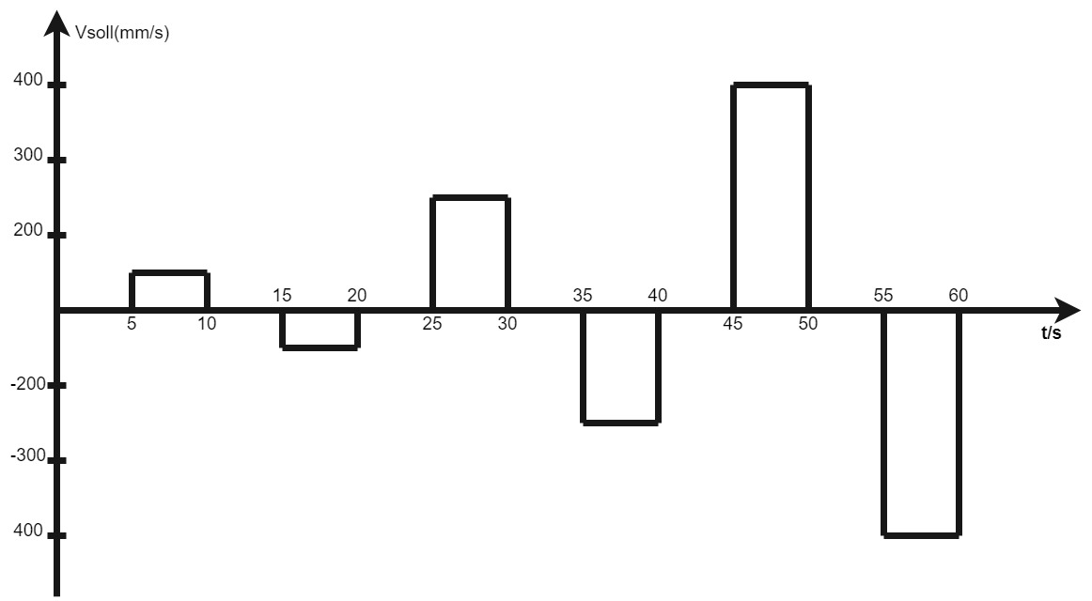
Parametrierung und Bewertung der Drehzahlvorsteuerung

Slide 9
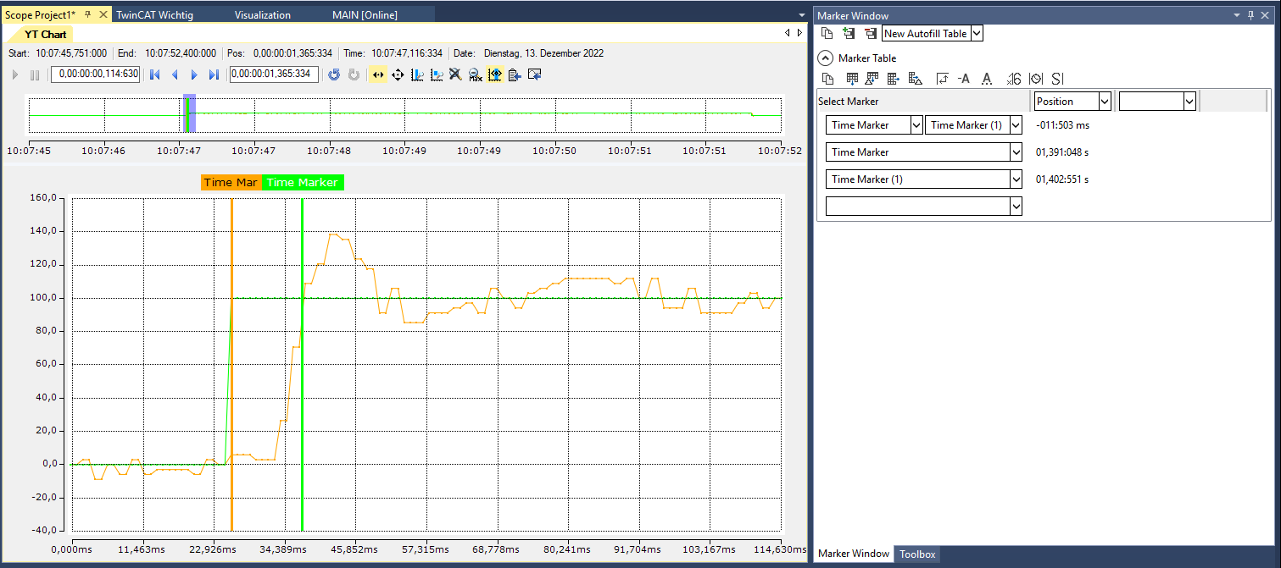
Parametrierung und Bewertung der Drehzahlvorsteuerung

Slide 10
Parametrierung und Bewertung der Drehzahlvorsteuerung

Slide 11
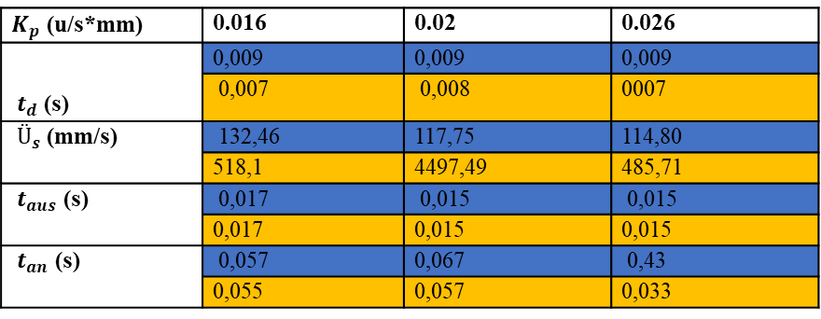
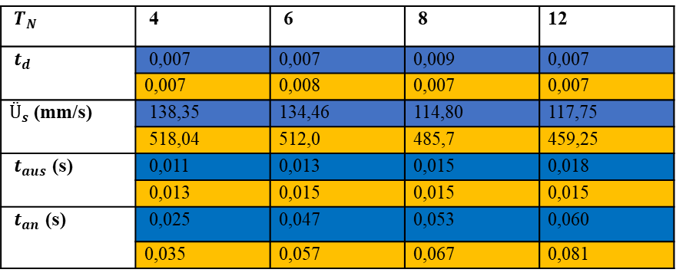
Parametrierung und Bewertung der Drehzahlvorsteuerung
$K_{p}$ (u/s*mm) | 0.016 | 0.02 | 0.026
$t_{d}$ (s) | 0,009 | 0,009 | 0,009
 | 0,007 | 0,008 | 0007
$Ü_{s}$ (mm/s) | 132,46 | 117,75 | 114,80
 | 518,1 | 4497,49 | 485,71
$t_{aus}$ (s) | 0,017 | 0,015 | 0,015
 | 0,017 | 0,015 | 0,015
$t_{an}$ (s) | 0,057 | 0,067 | 0,43
 | 0,055 | 0,057 | 0,033
Sollwert
100
400
Mit T_N = 8s Wir haben K_p = 0,026, weil es zu wenige schwiegungen gibts
Mit K_p = 0,026 wir haben T_N = 4 gewählt, weil es schnelle ist
$T_{N}$ | 4 | 6 | 8 | 12
$t_{d}$ | 0,007 | 0,007 | 0,009 | 0,007
 | 0,007 | 0,008 | 0,007 | 0,007
$Ü_{s}$ (mm/s) | 138,35 | 134,46 | 114,80 | 117,75
 | 518,04 | 512,0 | 485,7 | 459,25
$t_{aus}$ (s) | 0,011 | 0,013 | 0,015 | 0,018
 | 0,013 | 0,015 | 0,015 | 0,015
$t_{an}$ (s) | 0,025 | 0,047 | 0,053 | 0,060
 | 0,035 | 0,057 | 0,067 | 0,081

Slide 12
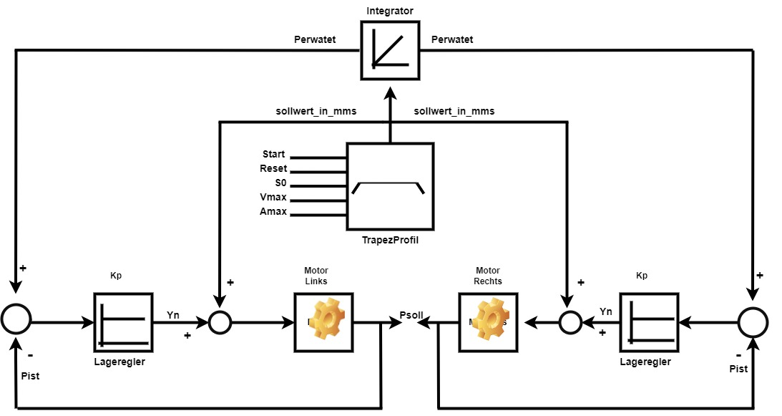
Aufbau der Drehzahlvorsteuerung mit einem Trapez Profil

Slide 13
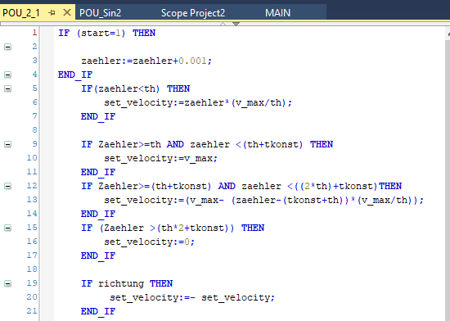
Aufbau ein Trapez Profil

Slide 14
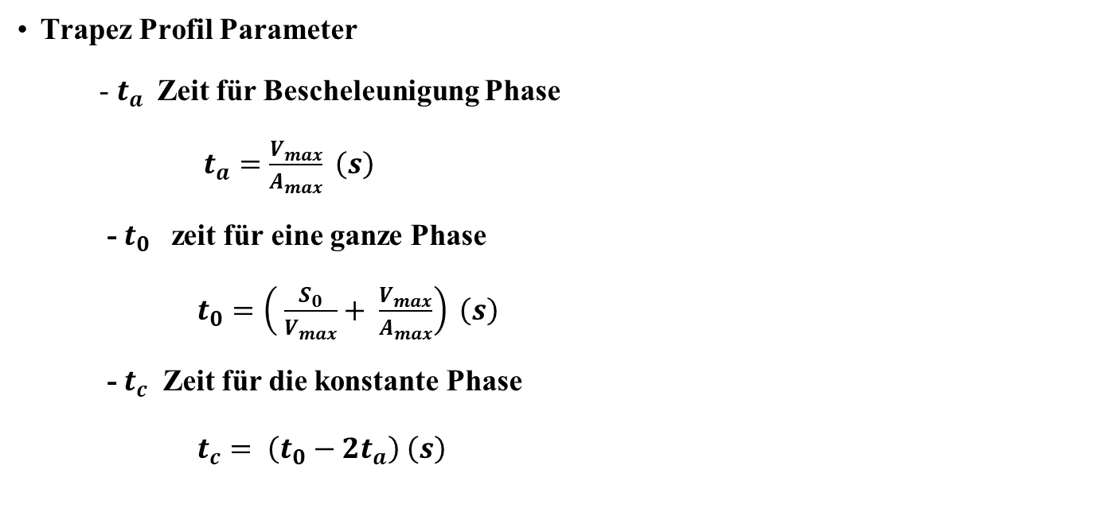
Parametrierung und Bewertung der Drehzahlvorsteuerung mit Trapez Profil mit t_c # 0
Trapez Profil Parameter
- $t_{a}$Zeit für Bescheleunigung Phase
$t_{a}=\frac{V_{max}}{A_{max}} \left(s\right)$
- $t_{0}$ zeit für eine ganze Phase
$t_{0}=\left( \frac{S_{0}}{V_{max}}+ \frac{V_{max}}{A_{max}}\right) \left(s\right)$
- $t_{c}$ Zeit für die konstante Phase
$t_{c}= \left(t_{0}−2t_{a}\right) \left(s\right)$

Slide 15
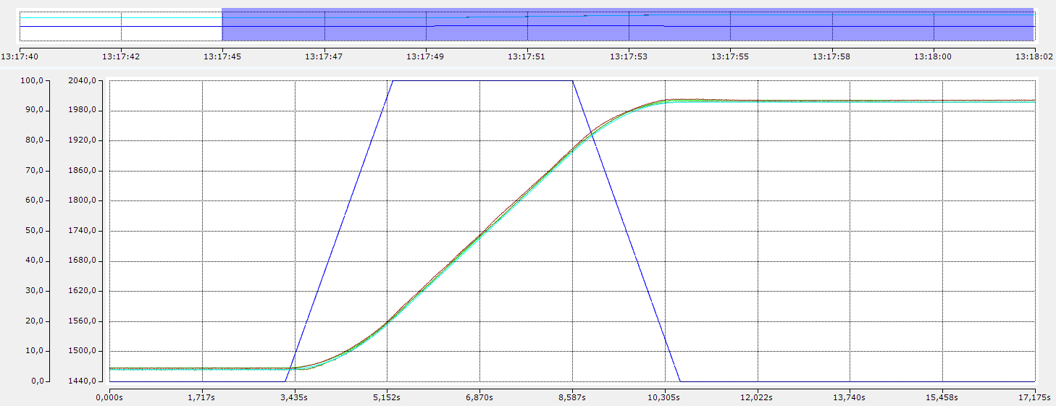
Parametrierung und Bewertung der Drehzahlvorsteuerung mit Trapez Profil mit t_c # 0

Slide 16

Parametrierung und Bewertung der Drehzahlvorsteuerung mit Trapez Profil mit t_c = 0
Dreieck Profil Parameter
- $t_{0}$Zeit für eine ganze Phase
$t_{0}=\left(2\sqrt{S_{0}∗A_{max}}\right) \left(s\right)$
-$t_{a}$ Zeit für die Bescheleunigung Phase
$t_{a}= \frac{t_{0}}{2} \left(s\right)$
-$t_{c}$ = 0 Zeit für konstante Phase

Slide 17
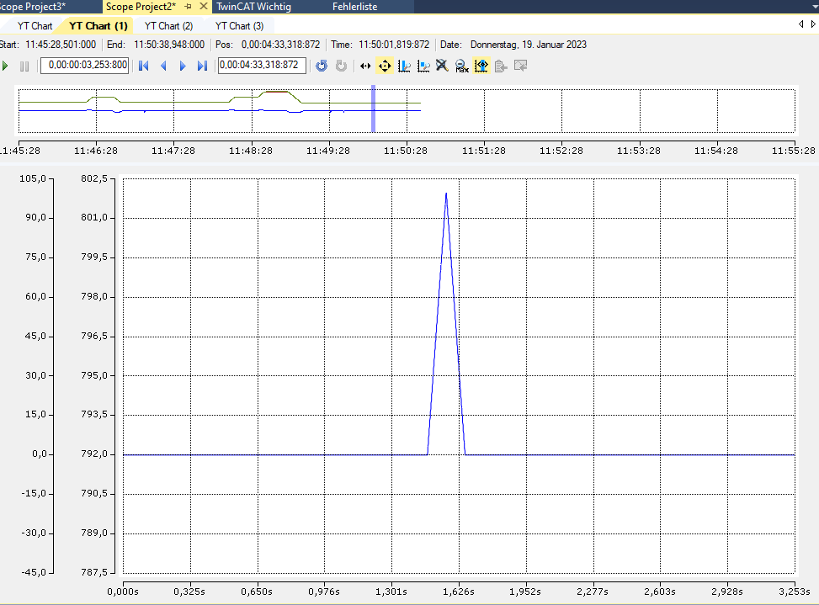
Parametrierung und Bewertung der Drehzahlvorsteuerung mit Trapez Profil mit t_c = 0

Slide 18

Aufbau der Drehzahlvorsteuerung mit einem Sin²Profil

Slide 19
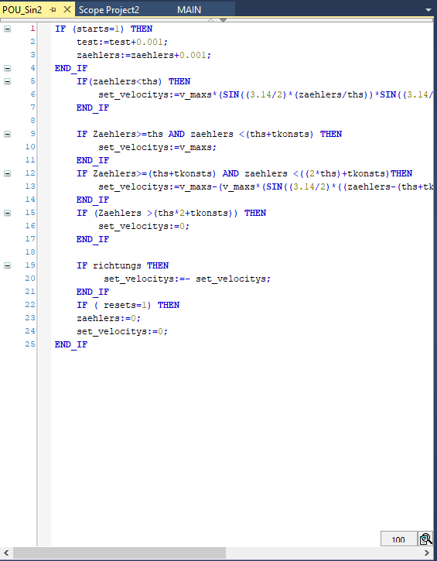
Aufbau ein Sin²Profil

Slide 20
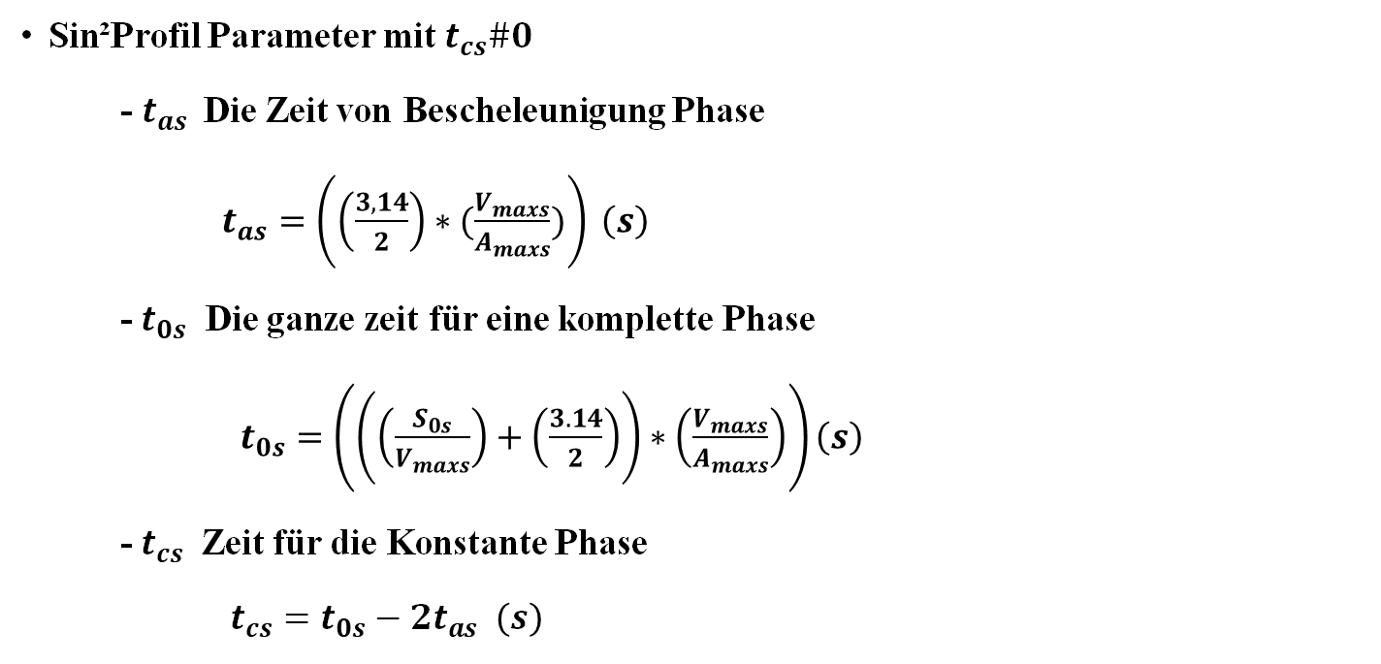
Aufbau ein Sin²Profil
Sin²Profil Parameter mit $t_{cs}\#0$
- $t_{as }$ Die Zeit von Bescheleunigung Phase
$t_{as}=\left(\left(\frac{3,14}{2}\right)∗(\frac{V_{maxs}}{A_{maxs}})\right) \left(s\right)$
-$t_{0s}$ Die ganze zeit für eine komplette Phase
$t_{0s}=\left(\left(\left(\frac{S_{0s}}{V_{maxs}}\right)+\left(\frac{3.14}{2}\right)\right)∗\left(\frac{V_{maxs}}{A_{maxs}}\right)\right)\left(s\right)$
-$t_{cs}$ Zeit für die Konstante Phase
$t_{cs}=t_{0s}−2t_{as} \left(s\right)$

Slide 21
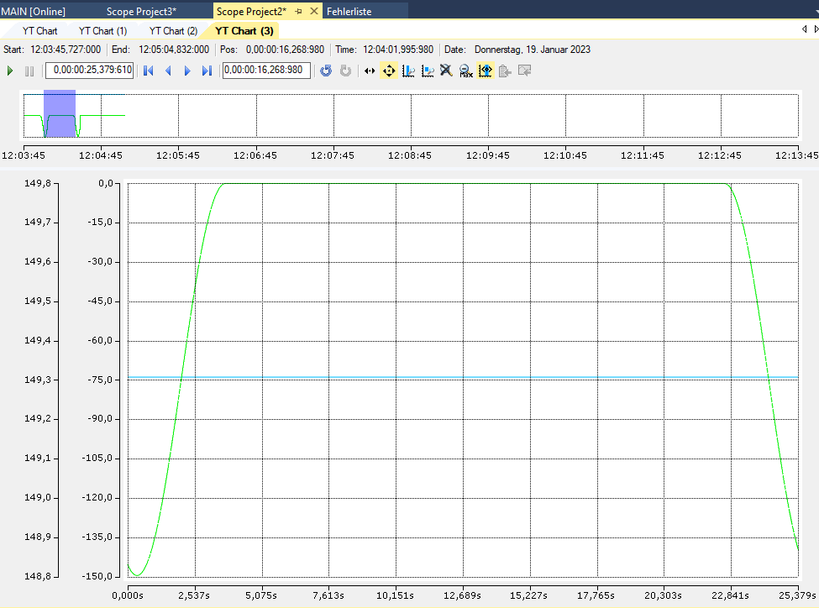
Parametrierung und Bewertung der Drehzahlvorsteuerung mit Sin²Profil mit t_c # 0

Slide 22

Parametrierung und Bewertung der Drehzahlvorsteuerung mit Sin²Profil mit t_c = 0
Berechnung für Sin²Profil Parameter mit $t_{cs}=0$
- $t_{as Die Zeit für bescheleunigung Phase}$
$t_{as}= \frac{t_{0s}}{2}$ $\left(s\right)$
- $t_{0s}$ Die Zeit für eine ganze Phase
$t_{0s}=3,14∗\left(\frac{V_{maxs}}{A_{maxs}}\right)\left(s\right)$
- $t_{cs}=0 in dieses Fall$

Slide 23
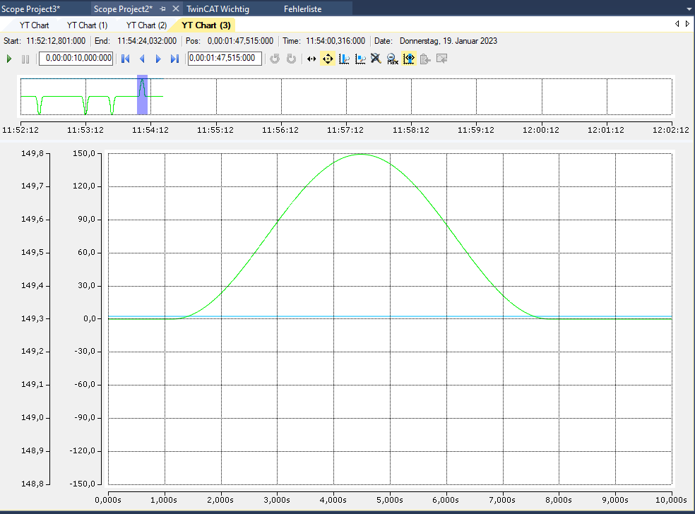
Parametrierung und Bewertung der Drehzahlvorsteuerung mit Trapez Profil mit t_c = 0

Slide 24
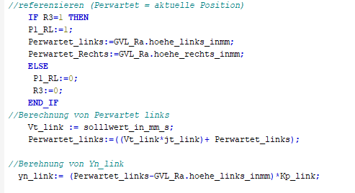
Vorgabe und Umsetzung unterschiedlicher Positionierprofile
Manuelle und automatische Positionierung ist möglich
Unsere Referenzposition liegt auf der Höhe von 1470
User SollWert ist der Ort des gewünschten Höhenwertes
Verwenden von Sensoren zum Synchronisieren

Slide 25
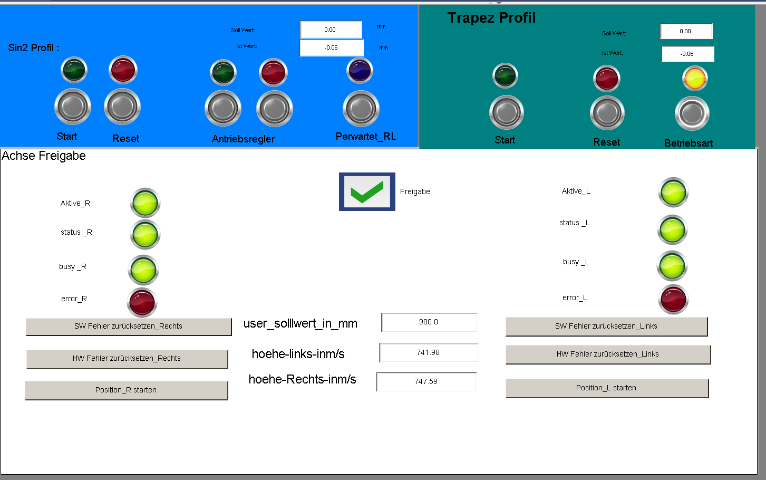
Schaffung einer geeigneten Bedienoberfläche unter TwinCat3

Slide 26
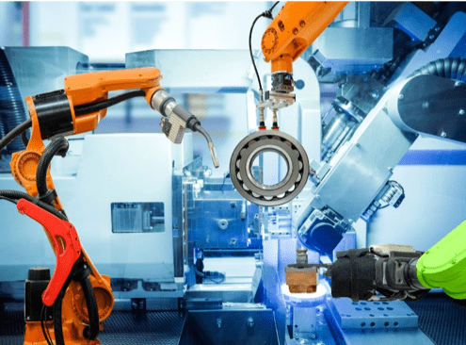
Ergebnis
Die Verwendung von SPS und Servomotoren in der Industrie ist auf die folgenden Faktoren zurückzuführen:
Prozessflexibilität
Leistung verbessern
Effizienz erhöhen
Erhöhte Sicherheit
Einkommen steigern
Kosten sparen
Erhöhen Sie die Produktion

Slide 27
Zusammenfassung & Ausblick
Geschwindigkeit und Stabilität bei Trapez- und Sinuswellen-Drehzahlregelung
Einer der Nachteile des Trapezprofils sind die plötzlichen Stöße bei Geschwindigkeitsänderungen
diese Profile nicht die dynamischen Eigenschaften des Hebezeugs wie Masse, Trägheit und Bewegungswiderstand, waszu Geschwindigkeitsfehlern und Bewegungsabweichungen führen kann
Das sinus Profil simuliert eine sanftere Beschleunigung, die Stöße und Schäden verhindern kann

Slide 28
Quellen
"Control Systems Engineering" de N. N. Biswas
Schütt, R. J., 2021. Vorlesung Fertigungsautomation - 5 Antriebslösungen. Heide: s.n.

